Slide 1
LES BRÛLURES diagnostic ET PRISE EN CHARGE
Docteur Laura RUZZA IFSI Sarrebourg
Assistante spécialiste pédiatrie Vendredi 01 mars 2024
08h-09h

Slide 2
DÉFINITIONS
• Atteinte de l'intégrité de la peau, des muqueuses ET/OU des tissus sous-jacents par des agents :
→ Thermique (90%) : Par contact soit Solide (braises, fer chaud…) ou liquide (eau bouillante, café, huile chaude…), par flammes ou par rayonnement (soleil cf UV, rayons X)
→ Électrique
→ Chimique
la profondeur, la surface (%) le mécanisme et la localisation : gravité et prise en charge

Slide 3
ÉPIDÉMIOLOGIE
• 8 120 personnes hospitalisées pour brûlure en France métropolitaine en 2014
• enfants < 5 ans : 28,8 % personnes hospitalisés
• Causes accidentelles (93,7% des patients), principalement causées par contact avec des liquides chauds
• 190 personnes sont décédées à l'hôpital à la suite de brûlures en 2014 (2%)
la peau est un organe VITAL : rôle de barrière, protection des organes profonds
Source Santé Publique France

Slide 4
ANATOMIE
• La peau est constituée de 3 couches : (couches superficielles et profondes)
→ épiderme : ++ terminaisons nerveuses, synthèse film hydrolipidique = sébum (glandes sébacées)
→ derme : ++ capillaires et terminaisons nerveuses
→ Hypoderme : tissus adipeux = graisse, en dessous muscles ou os

Slide 5
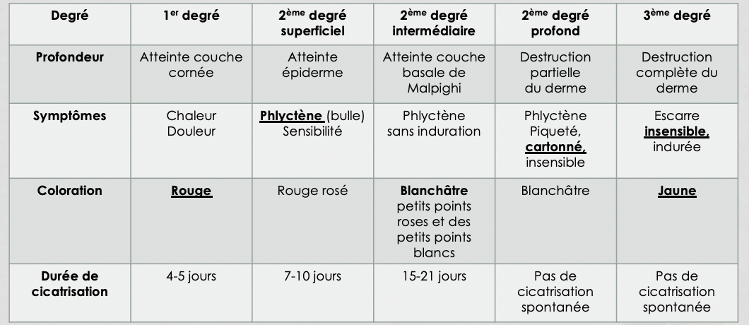
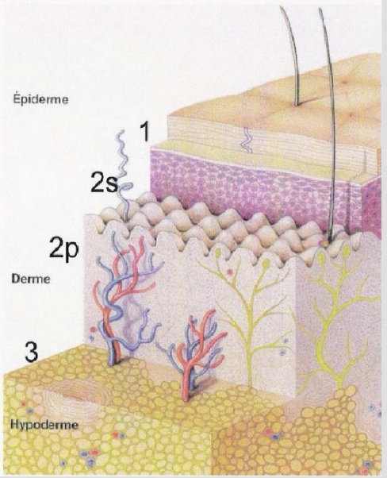
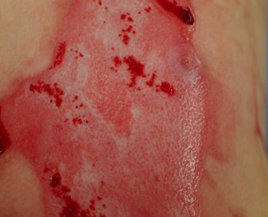
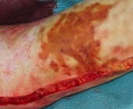
PROFONDEUR DE LA BRÛLURE

Slide 6
ÉVALUATION DE LA SURFACE CUTANÉE BRÛLÉE
• On ne compte QUE les brûlures du 2ème et du 3ème degré
• Évaluation approximative : 1 face palmaire de la main complète du patient (doigts compris) = 1% de la surface corporelle totale
• Table de Lund and Browder chez l’enfant
• Règle des 9 de Wallace (chez l’adulte et le grand enfant)
La brûlure est en évolution, elle n’est définitive qu’au delà de 10 jours

Slide 7
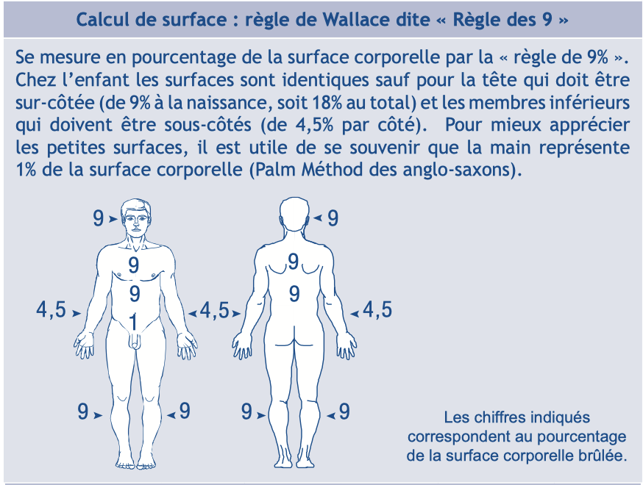
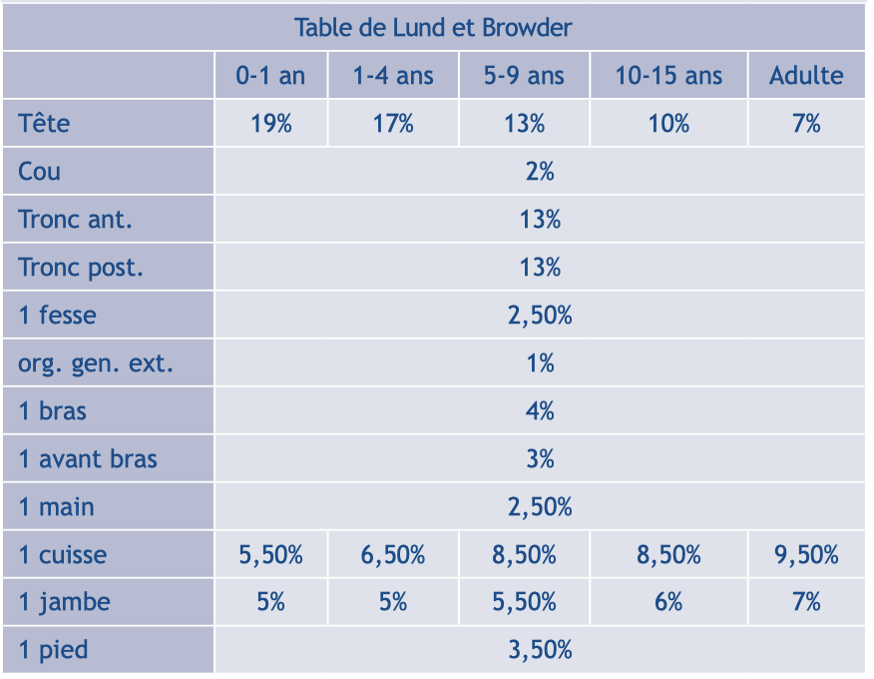
ÉVALUATION DE LA SURFACE CUTANÉE BRÛLÉE

Slide 8
RISQUES IMMÉDIATS D’UNE BRÛLURE
• Troubles hydro électrolytiques (œdème, vasodilatation)
• Instabilité hémodynamique : hypotension → arrêt cardiaque
• Hypothermie
• Infection : risque de décharge à chaque réfection de pansement
• Dénutrition (pertes hydriques et électrolytiques)
• Inhalation de fumée en cas d’incendie
• Hypoxie (dette en O2 chez les brûlés graves)

Slide 9
Une personne se présente au SAU pour « brûlure » QUELLE EST VOTRE PRISE EN CHARGE ?

Slide 10
INTERROGATOIRE
• Profondeur de la brûlure : 1er/2ème/3ème degré
• Type de brûlure et contexte (accident ? Domicile ou travail ? Brûlure thermique, chimique ou électrique ?)
• Refroidissement fait ? Combien de temps et comment ?
• Heure de la brûlure
• Localisation : Face ? Muqueuse ? Thorax ? Abdomen ?
• Circulaire ou non ? (muscles et syndrome des Loges)

Slide 11
INTERROGATOIRE
• Evaluation de la Surface corporelle brulée (SCB)
• Signes associés (troubles hémodynamiques, trouble de la conscience, signes respiratoires, modification de la voix, suie dans le nez)
• Intensité de la douleur (ne préjuge pas de la gravité)
• Vaccins ?
• Penser à la maltraitance chez les enfants

Slide 12
CONDUITE À TENIR GLOBALE
• ÉTAPE 1 : REFROIDISSEMENT de la brûlure SI prise en charge < 15 minutes de l’accident pendant 20 minutes eau à 15°
Hypothermie chez l’enfant et le sujet > 20% de la surface : PAS de refroidissement

Slide 13
CONDUITE À TENIR GLOBALE
• ÉTAPE 2 : Antiseptiques et soins locaux
→ Antiseptiques (Solution de HIBISCRUB et CHLORHEXIDINE) et sérum physiologique → Pansements gras (type Tullegras) voir hydrocolloides → +/- crèmes ou pommades (FLAMMAZINE si superficiel ou FLAMMACERIUM ou profond) → Compresses stériles → Equipement stérile (gants, champs stériles +/- blouses) → Bandes extensibles

Slide 14
CONDUITE À TENIR GLOBALE
• ÉTAPE 3 : Antalgiques → Analgésie (pallier 1 type paracetamol, pallier 2 type tramadol voir Nubain chez enfant pallier 3 Morphine, +/- Meopa)
• ÉTAPE 4 : Chariot d’urgence et SCOPE → VVP (cathé rose pour les adultes bleu ou jaune pour la pédiatrie) + tubes pour bio → Kit intubation → Sonde Urinaire → Sonde Nasogastrique → Remplissage (Ringer Lactate) et drogues → Bouteille à Oxygène avec masque à haute de concentration

Slide 15
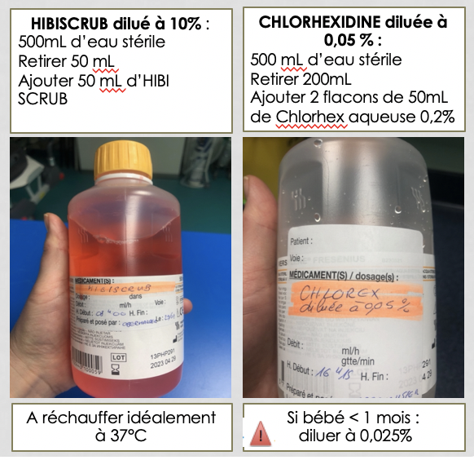
ANTISEPTIQUES

Slide 16
CONDUITE À TENIR BRÛLURE DU 1ER DEGRÉS
• Désinfection CHLORHEXIDINE puis laisser à l’air jusqu’à cicatrisation
• +/- crème FLAMMAZINE
• Protection solaire pendant 12 à 24 mois après brûlure (crème solaire avec indice maximal)

Slide 17
CONDUITE À TENIR BRÛLURE DU 2ème DEGRÉS +/- 3ème degrés
• Nettoyage HBI SCRUB 10% avec ablation des phlyctènes
• Rinçage au sérum physiologique puis séchage
• CHLORHEXIDINE aqueuse 0,05%
• Rinçage au sérum physiologique puis séchage
• Pansement gras avec compresses stériles et bandes élastique NB : si brûlure main ou orteil → bien séparer les doigts ouverture pansement à 48h
• +/- FLAMMACERIUM et pansements type hydrocolloides si brûlures 2ème degré profond

Slide 18
CONDUITE À TENIR BRÛLURE DU 2ème DEGRÉS +/- 3ème degrés
• Traitement CHIRURGICAL de toute brûlure qui ne cicatrise pas au bout de 3 SEMAINES, voir avis au bout de 15 JOURS
• PEU de cicatrisation spontanée pour les brûlures du 2ème degrés PROFOND : SEQUELLES à la clé (cicatrice hypertrophique, chéloïde → haute protection solaire)
• ne JAMAIS être COMPRESSIF dans les pansements

Slide 19
PRISE EN CHARGE CHIRURGICALE
• Deux temps → préparation de la peau : cicatrisation et excision chirurgicale
• But : couverture de la perte de substance = GREFFE → Greffe de peau mince (épiderme) → Greffe de peau totale (épiderme + derme)
• ALLOGREFFE → donneur et receveur de la même espèce
• XÉNOGREFFE → donneur et receveur d’espèce différente (++ utilisé comme pansement)

Slide 20
PRISE EN CHARGE CHIRURGICALE
• Soins post opératoires : → favoriser intégration de la greffe : adhérentes en quelques heures puis revascularisation en quelques jours → réfection du pansement par 24h ou 48h → maintient en milieu humide et propre → fixation des greffes par des fils ou des agrafes → jusqu’à J7 : pansement humidifié avec antiseptique puis pansement gras

Slide 21
CONDUITE À TENIR BRÛLURE DU 2ème DEGRÉS +/- 3ème degrés
• Quand PERFUSER ? Dépend de la surface de la brûlure et des lésions associées → toute brûlure > 10% chez enfant → toute brûlure > 15% adulte → RINGER LACTATE, +/- NacL +/- bionolyte (pédiatrie) : de H0 à H24 : 50% du du volume sur les 8 premières heures → 2 VVP, avec bilan biologique (NFS, ionogramme, urée, créatinine, calcium, gaz du sang avec lactate, glycémie, albumine, protidémie) surveillance de la diurèse, Fréquence cardiaque, saturation, température : SCOPE

Slide 22
CONDUITE À TENIR BRÛLURE DU 2ème DEGRÉS +/- 3ème degrés
• Quand INTUBER ? → Détresse respiratoire → Modification de la voix, difficulté à avaler → Brûlures majeures de la face et du cou → Transport long et inhalation patente (suies, toux…)

Slide 23
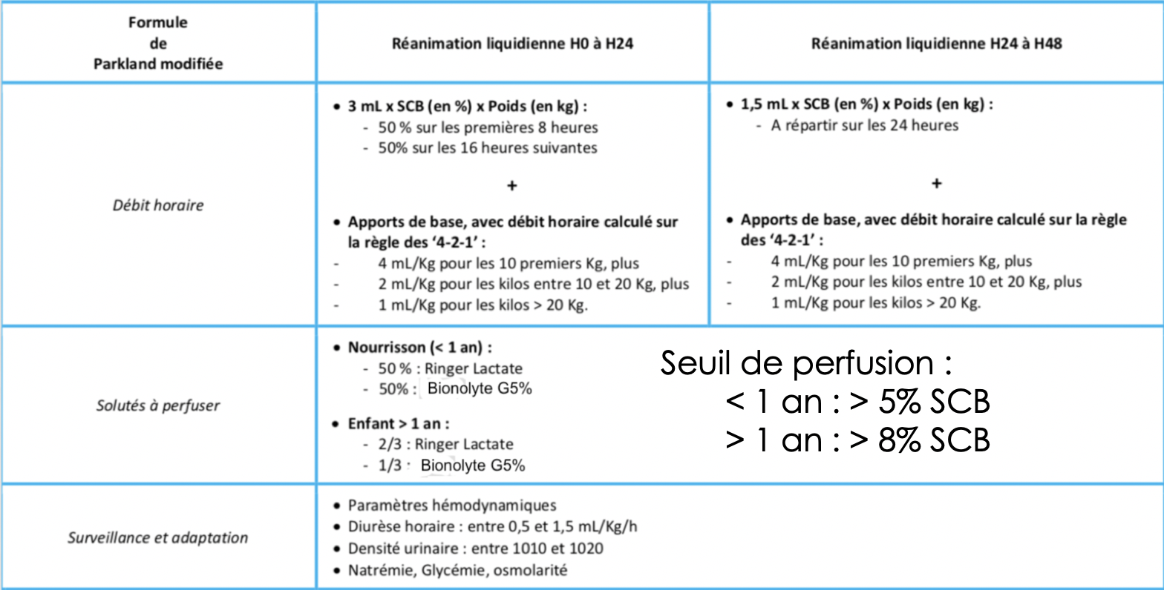
CONDUITE À TENIR BRÛLURE DU 2ème DEGRÉS +/- 3ème degrés

Slide 24
CAS PARTICULIER : BRÛLURE DE LA FACE
• TANNAGE A LA CHLORHEXIDINE → Utiliser de la chlorhexidine aqueuse diluée à 0,05% toutes les 3 heures jusqu’à formation de croûtes
• PAS de pansement occlusif

Slide 25
CAS PARTICULIER : BRÛLURE THERMIQUE PAR FLAMME
• Se renseigner sur le contexte : EXPLOSION ? (risque de blast) milieu clos ?
• REGARDER LES NARINES pour voir si intoxication à la fumée
• Attention aux polyintoxications avant la brûlure : Cyanure +++ / CO → Penser à doser le CO et les lactates
• Attention à la prémédication car risque d’inhalation et de TROUBLES RESPIRATOIRES

Slide 26
CAS PARTICULIER : BRÛLURE chimique
• Rinçage 30 min au SÉRUM PHYSIOLOGIQUE UNIQUEMENT (risque d’interaction chimique avec les antiseptiques)
• L’eau ne doit pas dégouliner sur le patient ou sur les soignants car risque d’extension de la brûlure → Rincer en DÉCLIVE sur la zone brulée au dessus d’une poubelle jaune avec évacuation chimique spécifique car nature du produit pas toujours connue
• Si > 1% pronostic VITAL engagé

Slide 27
CAS PARTICULIER : brûlures électriques
• ÉLECTRISATION → ensemble des manifestations et des lésions provoqués par le passage du courant électrique à travers le corps
• ÉLECTROCUTION → MORT imminente suite à électrisation
TOUS les tissus et organes situés sur le trajet du courant peuvent être atteints Brûlure : traitement IDENTIQUE, GRAVITÉ dépend de l’existence d’un point d’entrée et de sortie → NÉCROSE tissulaire extensive (72-96h) : risque de syndrome des loges

Slide 28
CAS PARTICULIER : brûlures électriques
• HOSPITALISATION systématique pour évaluation : rechercher si Courant de basse tension (< 1000 Volts) ou haute tension (>1000 Volts)
• Manifestations générale : → Arrêt cardiaque et respiratoire : RÉANIMATION cardio respiratoire et DSA → Troubles du rythme et nécrose myocardique : ECG, TROPONINE, CALCIUM → Troubles neurologiques : EEG → Rhabdomyolyse et risque d’insuffisance rénale aigue : MYOGLOBINE, POTASSIUM, CPK, CREATININE, URÉE, DFG → Lésions viscérales abdominales
Au MINIMUM : ECG, bilan biologique et examen clinique

Slide 29
INDICATIONS HOSPITALISATION EN RÉANIMATION
• SCB > 10% et Age < 1 an
• SCB > 15% peu importe l’âge
• SCB au 3ème degré > 5%
• Inhalation de fumée, explosion en milieu clos
• Brûlure des Voies aériennes, brûlure circulaire du tronc, des membres et du cou
• Brûlure étendue de la face et du cou
• Électrisation, foudroiement
• Brûlure chimique
• Instabilité cardiorespiratoire et neurologique

Slide 30
MERCI POUR VOTRE ATTENTION

